Slide 1



指南書

Slide 2
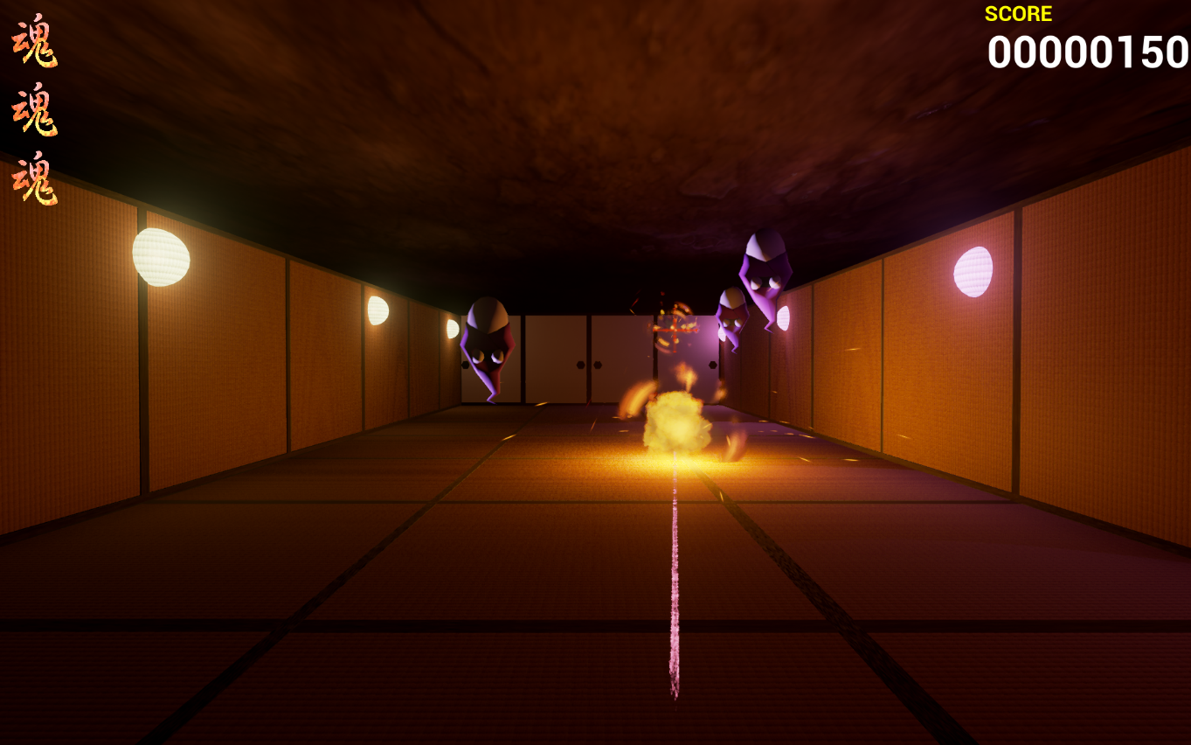



スコア
敵を倒すと加算されていく
体力
攻撃されると減少
無くなるとゲームオーバー
敵
こちらを攻撃してくる
一定数攻撃すると倒せる
カーソル
射撃アイコン
マウスで操作左クリックで発砲

Slide 3

あらすじ
AZUKIARAI
アメリカを旅した
粋なnice guy AZUKIARAI は久しぶりに
故郷に帰ってきた。
しかし、故郷の仲間の様子がおかしい。
襲い来る同胞を潜り抜け怪しげな寺院を見つけたAZUKIは中に侵入した。
黒幕を打ち倒し妖怪の森に平和を取り戻せ！！

Slide 4
妖怪万絵巻
YOUKAIYOROZUEMAKI

Slide 5

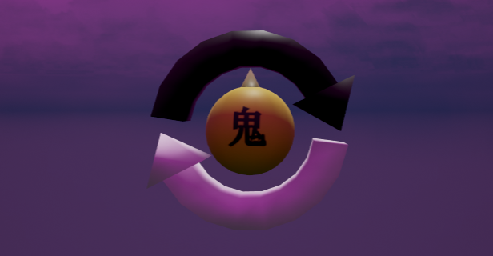
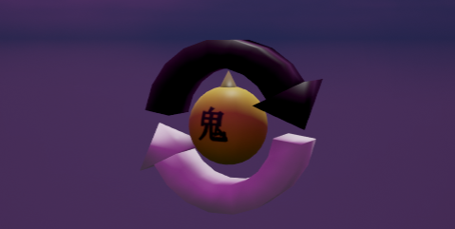
アマノくん
種族：天邪鬼
特徴：とても弱い
妖怪説明：
物事を逆にする力を持つ妖怪
今作では一周回って
特に影響なし

Slide 6
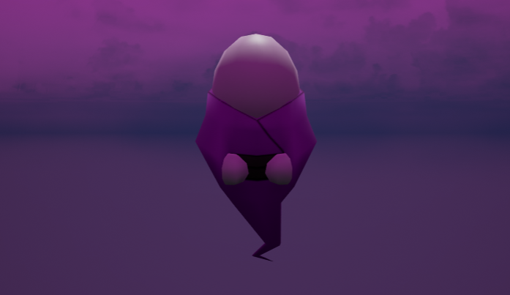
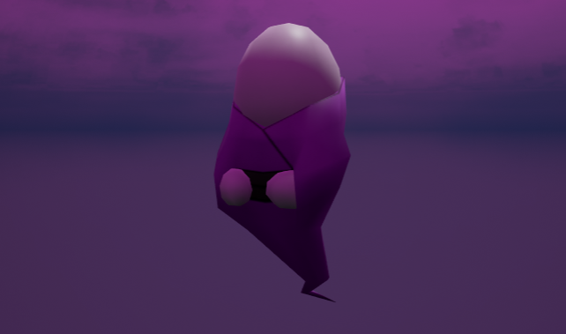
しろたぼう
種族：シロタボウ
特徴：弱い
妖怪説明：
ぬっとあらわれて人間を驚かす妖怪
何処にでもいるタイプの敵

Slide 7
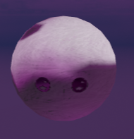

ケサラン
種族：ケサランパサラン
特徴：早い
妖怪説明：
出会うと幸せになれる妖怪
ゲームではコロコロしながら襲ってきます

Slide 8
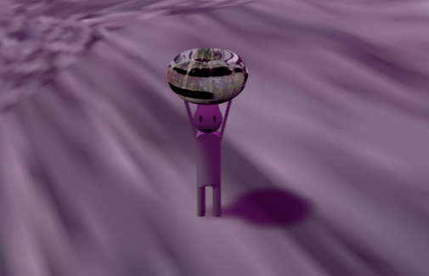
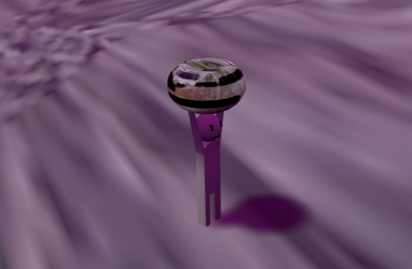
ネコかぼちゃ
ネコかぼちゃ
種族：猫南瓜
特徴：唯一の遠距離
妖怪説明：
カボチャをぶん投げる危ないやつ
見た目のわりに怖い妖怪

Slide 9
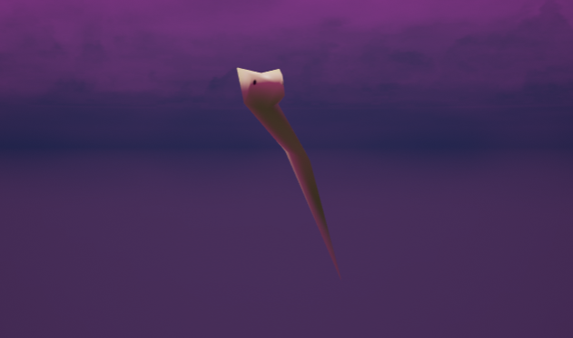
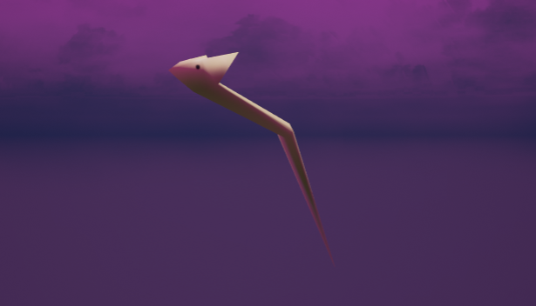
得得キツネ
種族：管狐
特徴：ボーナスキャラ
妖怪説明：
ポイント多めな隠しキャラ
倒さなくても害はありません

Slide 10
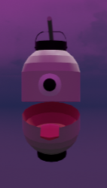
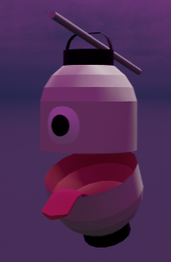
一つ目提灯
種族：提灯お化け
特徴：明るい
妖怪説明：
光ってる敵
史実通りに光っての登場

Slide 11
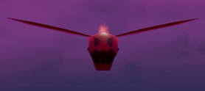
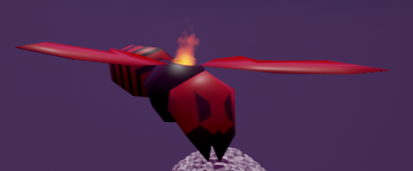
アカハチ
種族：鬼火、赤鉢
特徴：燃えてる
妖怪説明：
動きが早めな敵
赤くて強い粋な奴(三割増し)

Slide 12
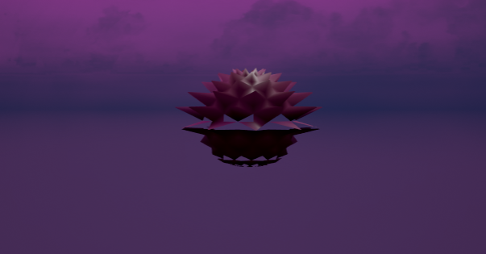
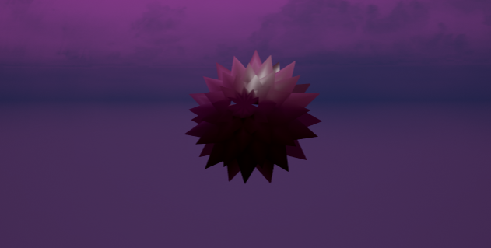
イガゴマ
種族：鬼ゴマ、イガ坊主
特徴：トゲトゲ、硬い
妖怪説明：
くるくる回って襲う
体力が多いわりに移動も激しい強いやつ

Slide 13
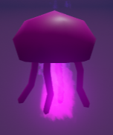
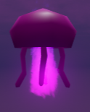
鬼海月
種族：海月火
特徴：跳ねる
妖怪説明：
燃えて跳ねるクラゲ
跳ねる高さで攻撃をよける
面倒な敵
しかもぷにぷにで体力多し

Slide 14
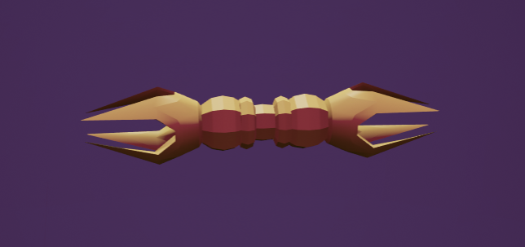
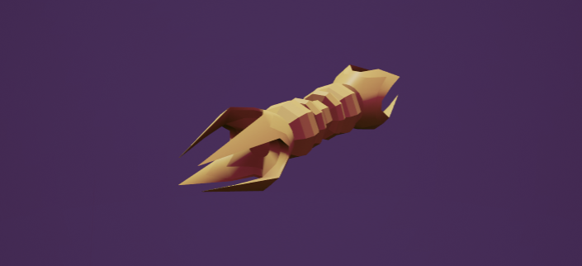
五鈷杵ミサイル
種族：五鈷杵
特徴：金ぴか
妖怪説明：
仏教凶器
とがった部分で襲う
慈悲は無い？

Slide 15
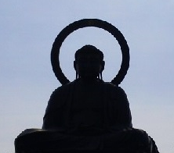
黒幕
種族：石
特徴：仏
妖怪説明：
今回の黒幕
凶器を装備のうえ妖怪を召喚して襲ってくる
石でできていて大変頑丈

Slide 16
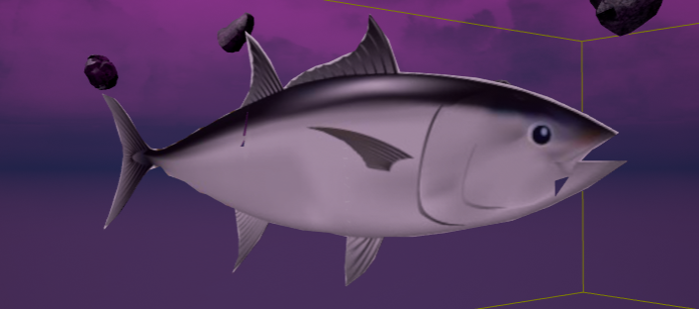
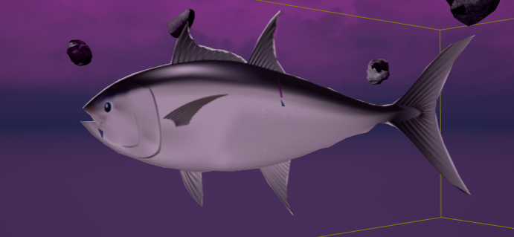
まぐろ
種族：クロマグロ
特徴：さかな
妖怪説明：
異空間に飛ばされたマグロ
人知れずどこかで空間を漂う
海に帰りたくても帰れないのでやがてマグロは考えることをやめた

Slide 17
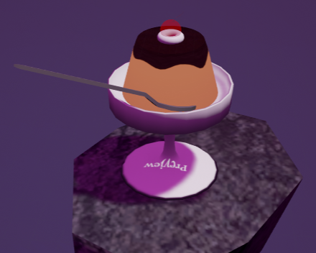
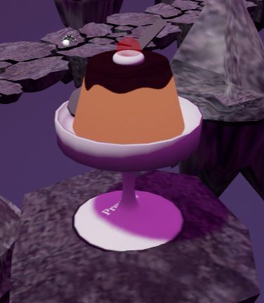
プリン
種族：ぷっちんしないプリン
特徴：スイーツ
妖怪説明：
隠しキャラ、見つけたからと言って何があるわけでもない
たぶんおいしい

Slide 18
制作関係者
YUKAINANAKAMATACHI

Slide 19
Planner
「Kawamoto」 「Nakaoka」
Chief Designer
「Aoki」
Designer
「Fukumoto」 「Uehara」
「Sakai」 「Sakurai」
Main Programmer
「Uno」
Programmer
「Sakai」 「Kikutani」
Sound Creator
「Ic-myn」

Slide 20
終 幕
PURIN IS DELICIOUS

